Slide 1
ПАО «Козельский механический завод»
www.komz.ru komzk@mail.ru

Slide 2
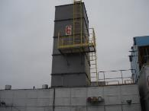
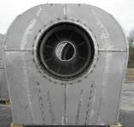
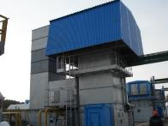
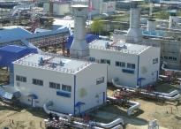
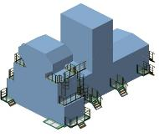
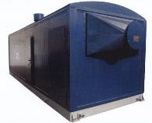
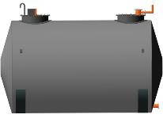
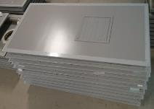
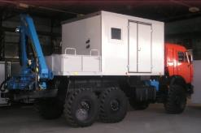
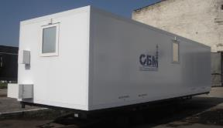
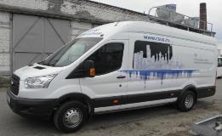
Номенклатура выпускаемой продукции
ПАО «Козельский механический завод»
Системы выхлопа и
утилизации тепла ГПА
Выхлопные устройства
(улитки)
КВОУ для ГПА
Укрытие ГПА легкосборного типа
с системами жизнеобеспечения
Лестницы и площадки обслуживания ГПА
Блок-контейнеры
Резервуары (емкости)
Сэндвич-панели
для обшивки турбоблока ГПА
Спецтехника
Мобильные жилые вагон-дома
Спецтранспорт

Slide 3
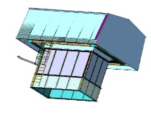
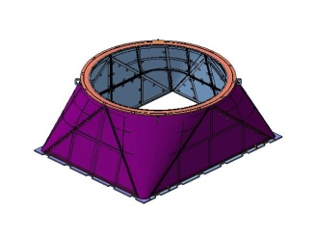
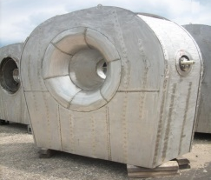
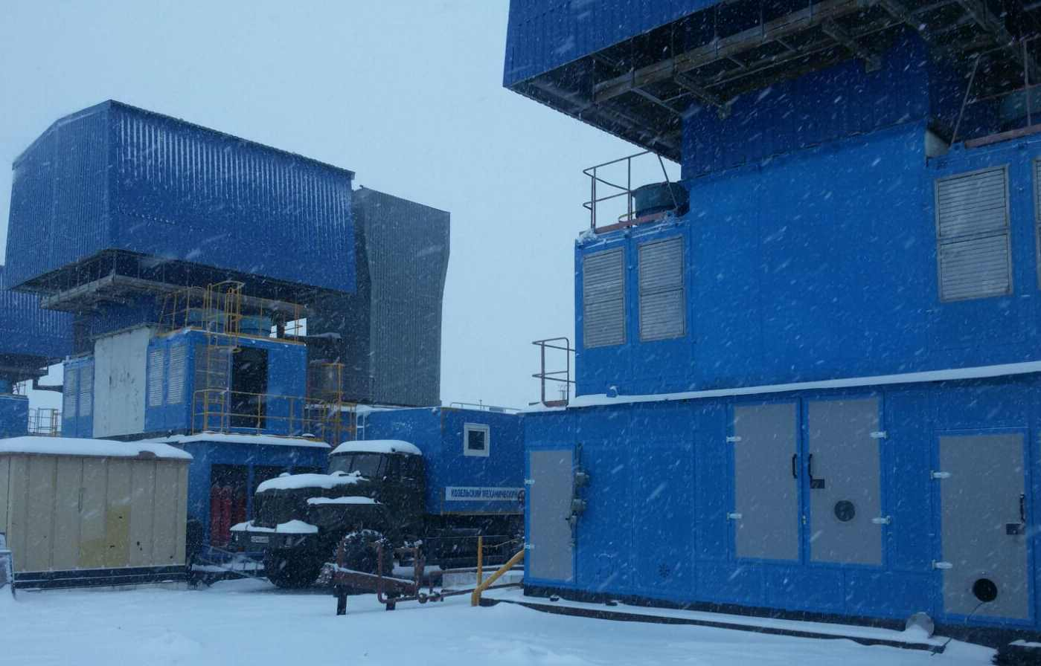
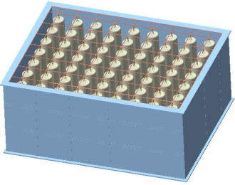
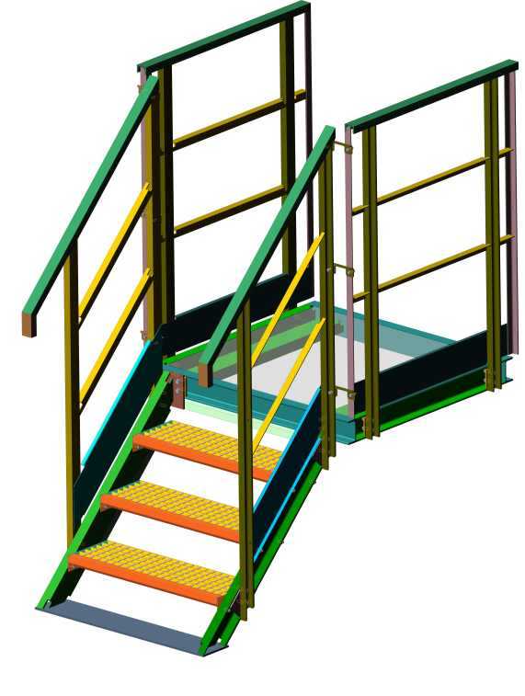
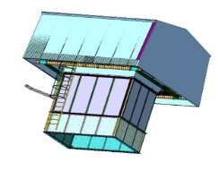
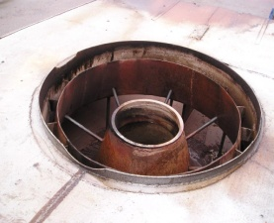
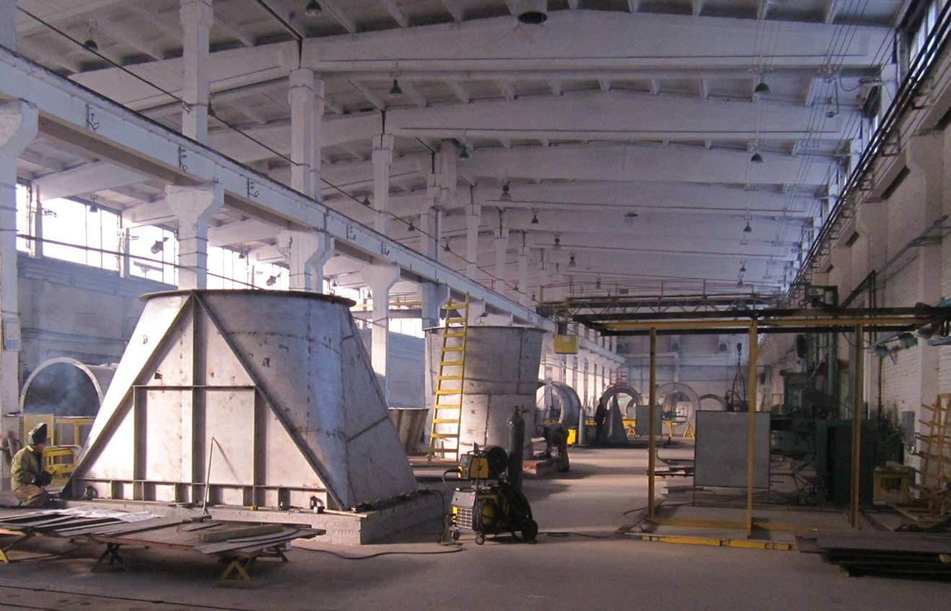
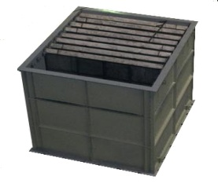
ПАО «Козельский механический завод»
Блок- схема Комплексного ремонта ГПА
в заводских условиях с применением подменного фонда.
Ремонт в условиях ГКС
Подменное оборудование
на время ремонта в заводских
условиях
Подменный фонд
на складе КоМЗ
Ремонт в заводских условиях ПАО КоМЗ
оборудование принимаемое от ГКС
для ремонта в заводских
условиях

Slide 4
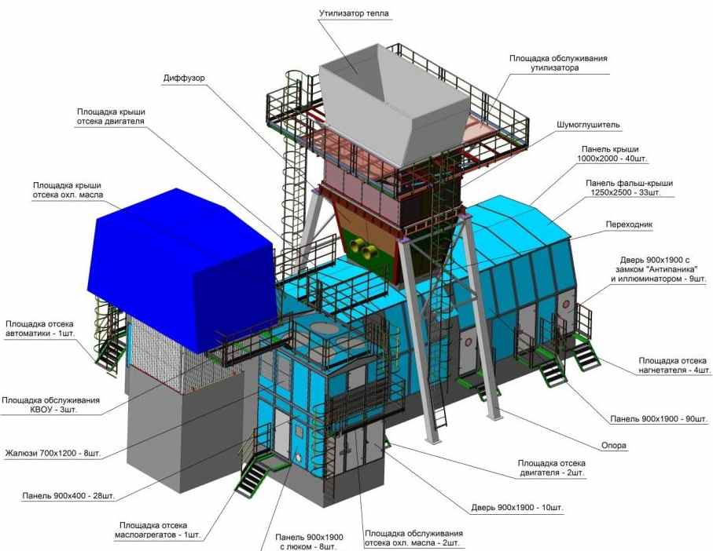
ПАО «Козельский механический завод»
Сэндвич-панели для обшивки турбоблока

Slide 5
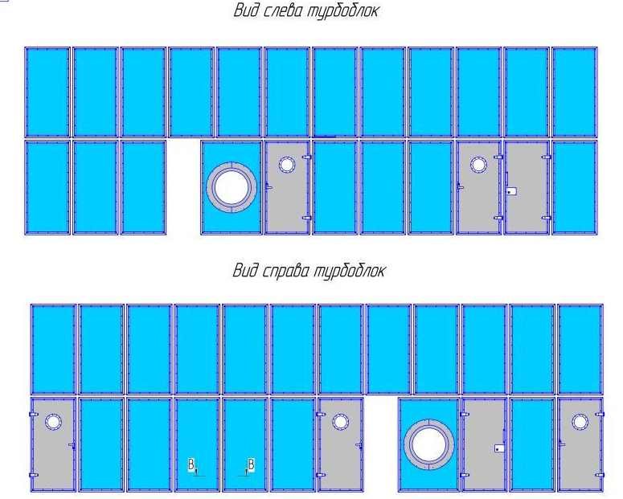
ПАО «Козельский механический завод»
Вид и цветовое решение сэндвич- панелей

Slide 6
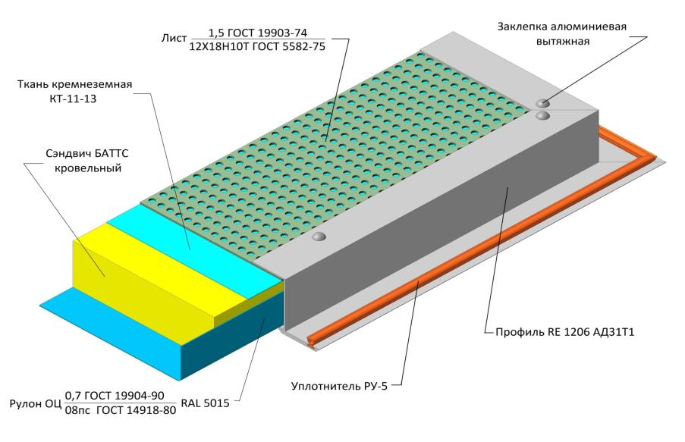
Структура Сэндвич- панели
ПАО «Козельский механический завод»

Slide 7
ПАО «Козельский механический завод»
Сендвич- панели производства ПАО «Козельский механический завод» отличают :
Комплектное изготовление в заводских условиях на собственном оборудовании методом вакуумной формовки.
Применение специального алюминиевого профиля с уплотнителем наряду с герметиком – позволяет обеспечить полную герметизацию панелей при их монтаже на турбоблок.
Использование материалов для наружной и внутренней обшивки панелей, не требующих подкраски во время эксплуатации. Гарантия на ЛКМ 15 лет.
Присоединительные размеры панелей соответствуют размерам проемов в каркасе турбоблока, что позволяет выполнять монтаж, исключающий дополнительную подгонку панелей.
Конструкция панелей обеспечивает высокое снижение шума за счет применения современных звукопоглощающих материалов.
Использование в конструкции дверей замков типа «Антипаника».
Крепление сэндвич- панелей позволяет обеспечить их быструю замену, а так же выполнить требование по легкосбрасываемости ограждающих конструкций при взрыве.
Наличие сертификатов и патентов.
Завод-изготовитель выполняет монтаж сэндвич- панелей.

Slide 8
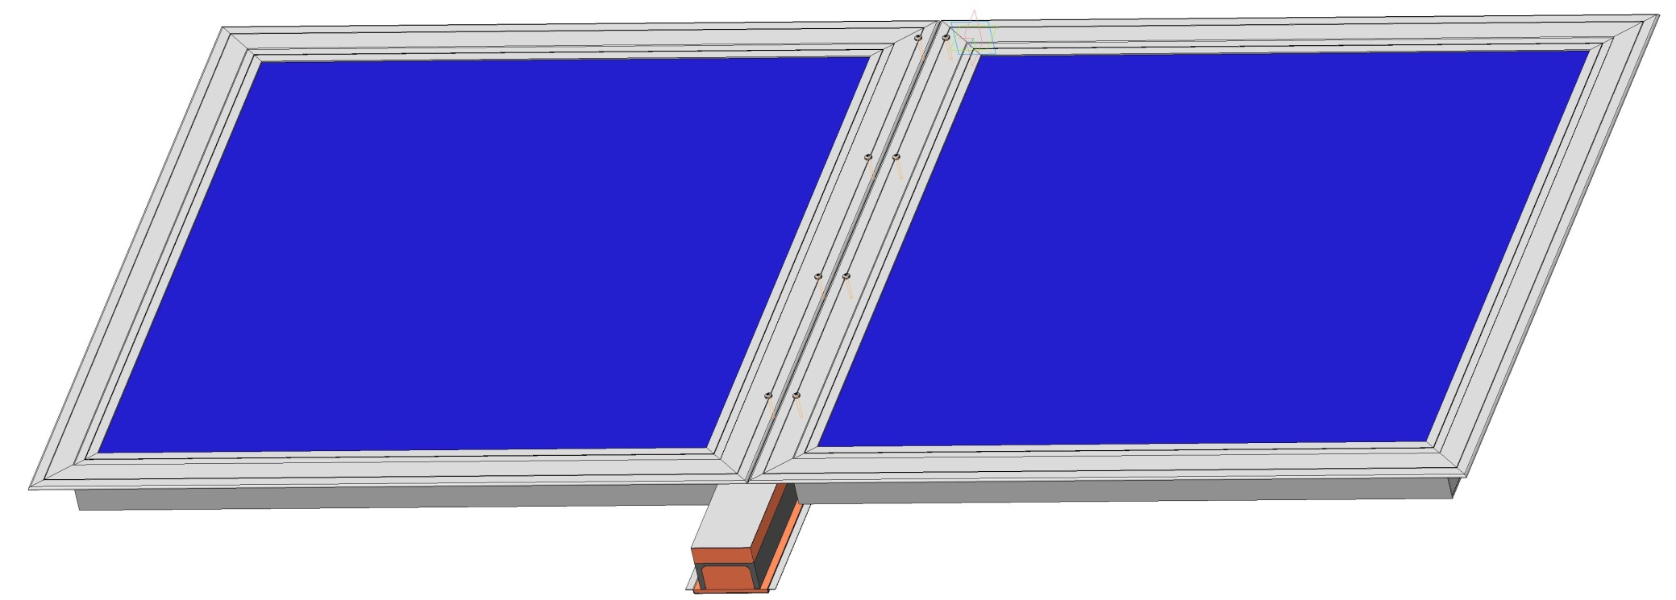
крепление Сэндвич- панели (однорядная установка)
ПАО «Козельский механический завод»

Slide 9
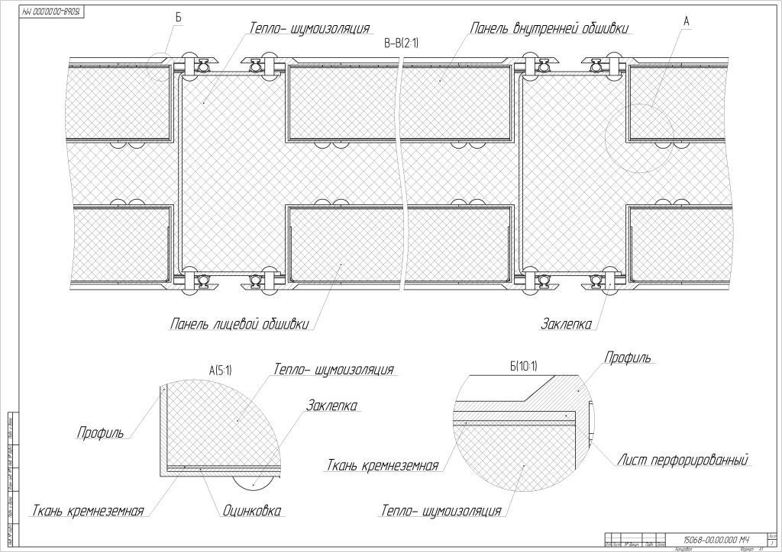
крепление Сэндвич- панели (двухрядная установка)
ПАО «Козельский механический завод»

Slide 10
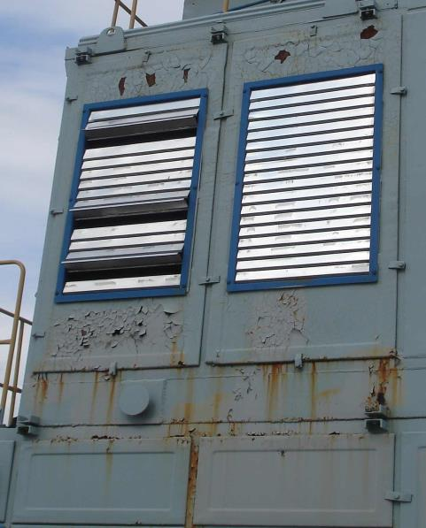
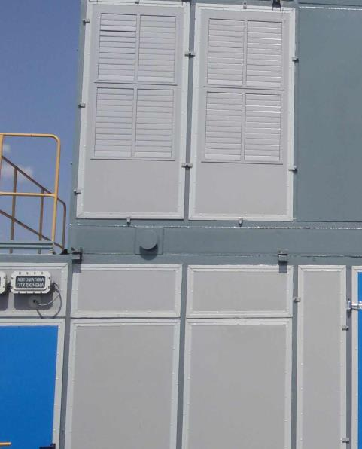
ПАО «Козельский механический завод»
Было
Стало

Slide 11
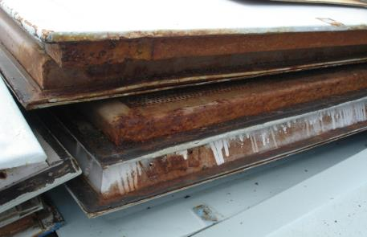
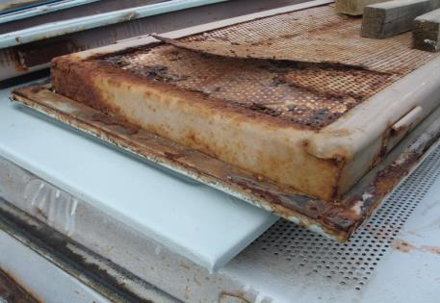
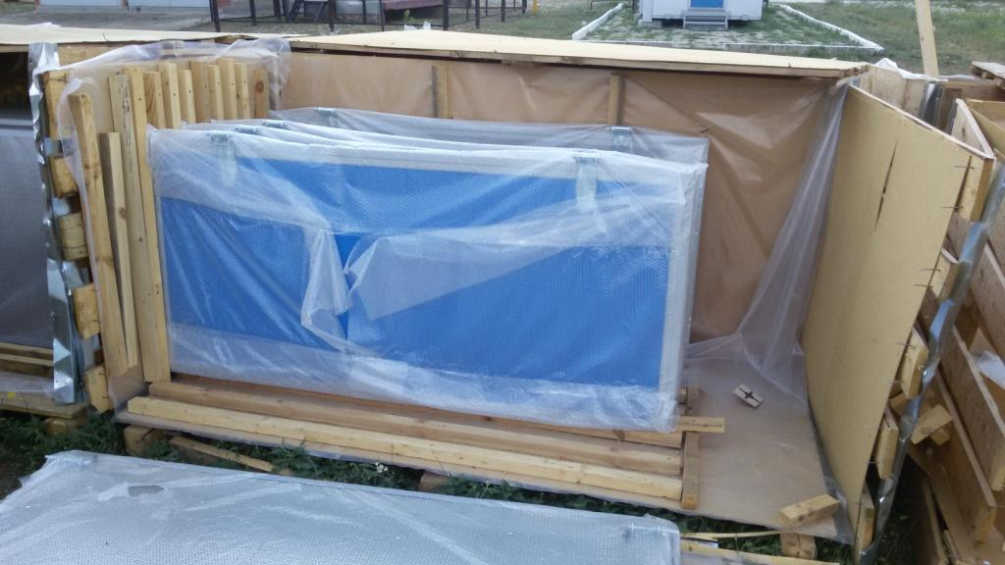
ПАО «Козельский механический завод»
Было
Стало

Slide 12
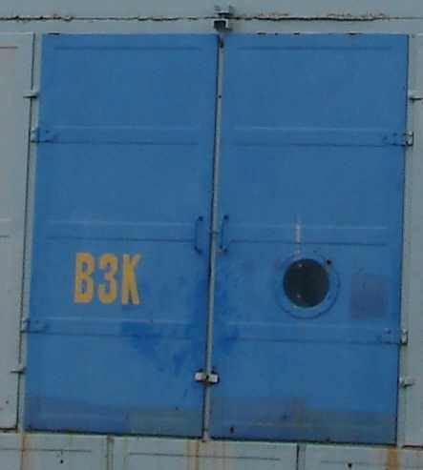
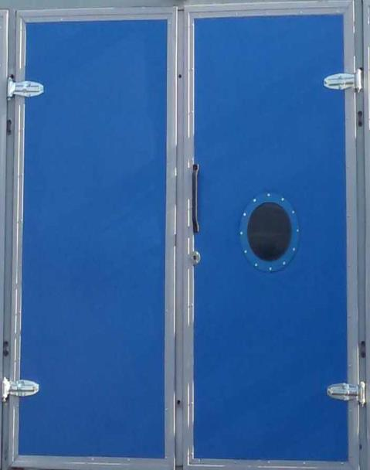
ПАО «Козельский механический завод»
Было
Стало

Slide 13
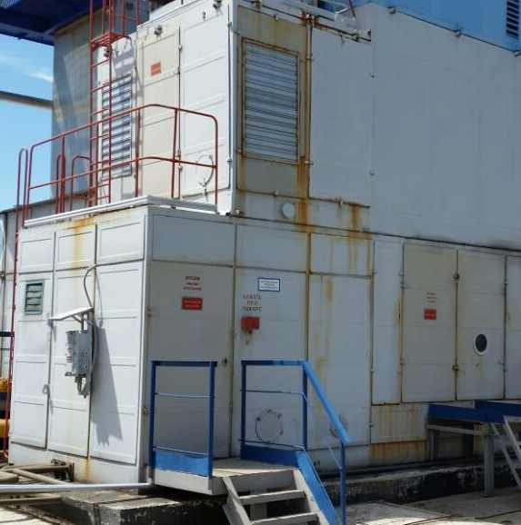
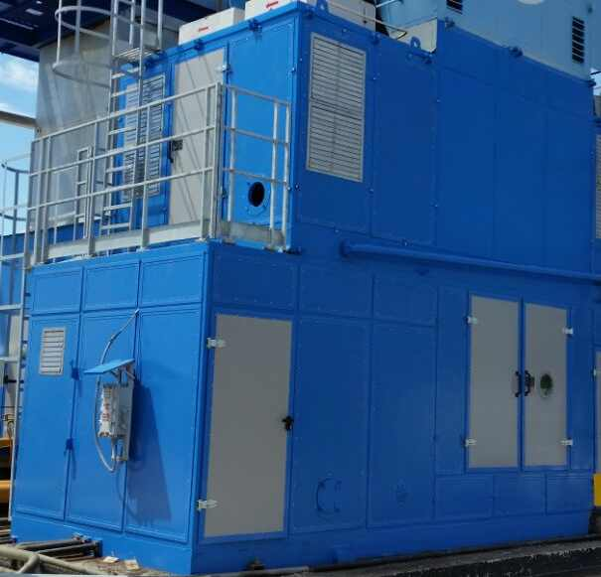
ПАО «Козельский механический завод»
Было
Стало

Slide 14
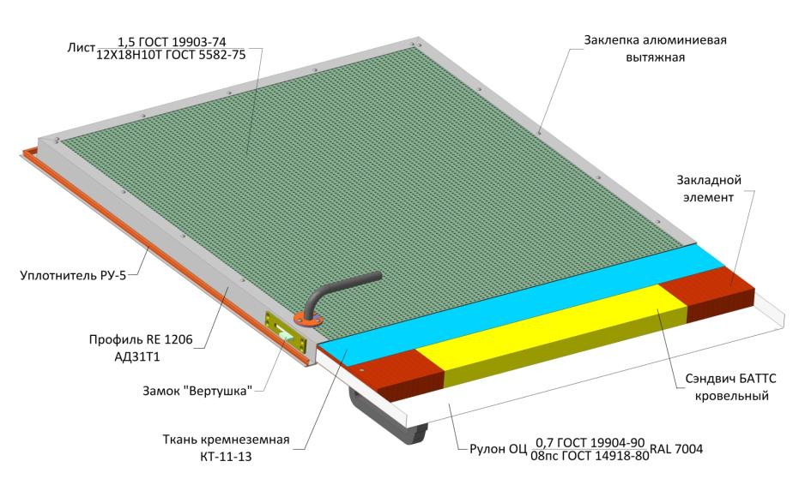
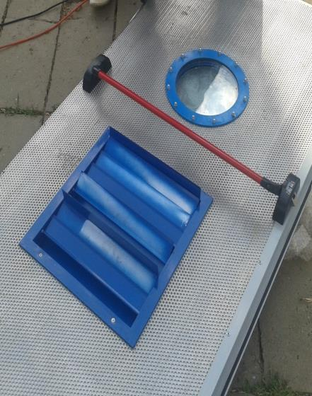
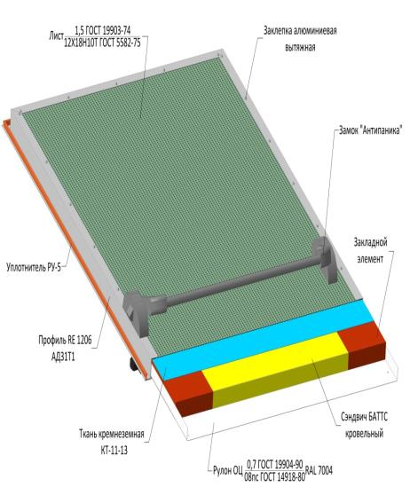
ПАО «Козельский механический завод»
Конструкция двери с замком «Анти паника»

Slide 15
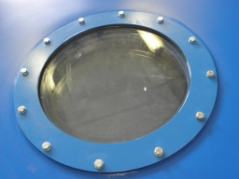
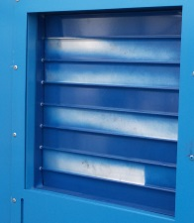
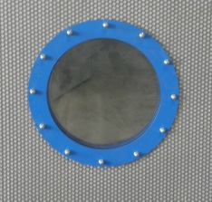
ПАО «Козельский механический завод»
Элементы сэндвич- панелей (иллюминаторы и жалюзи )

Slide 16
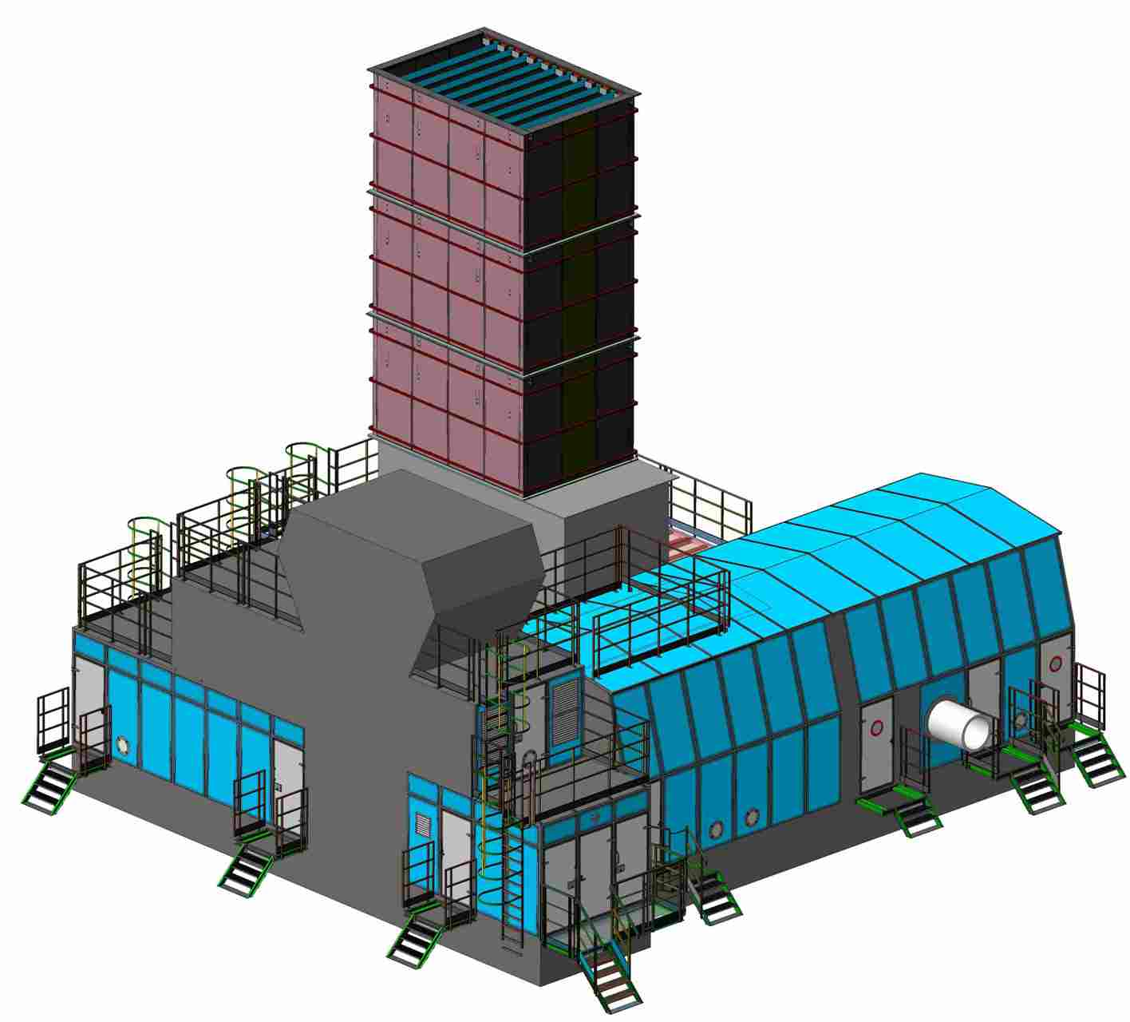
ПАО «Козельский механический завод»
Экономический эффект при ремонте укрытий ГПА
Экономический эффект за счет применения сэндвич- панелей ПАО «КоМЗ»:
- снижение теплопотерь через укрытие ГПА в два раза, за счет однородной монолитной структуры сэндвич-панели увеличенной толщины (60 мм) и устранения мостиков холода на стойках каркаса укрытий. (Ктп= 0,4 Вт/м2К на новых панелях, Ктп=0,8 Вт/м2К на существующих).
- сокращение времени ремонта укрытия с 45 дней до 30 за счет максимальной заводской готовности комплекта сэндвич- панелей и 35% снижения их массы (отсутствие металлического каркаса в теле панели и уменьшение толщины листа наружной обшивки). Ремонт укрытия выполняется «под ключ», что так же снижает время нахождения ГПА в ремонте.
- сокращение затрат на использование грузоподъемной техники при ремонте укрытия. Грузоподъемная техника применяется в течение 3-х дней только для монтажа крыши укрытия. В случае применения при ремонте укрытий каркасных панелей старой конструкции грузоподъемная техника используется в течение 20 дней.
- за счет применения в конструкции сэндвич- панелей материалов не требующих покраски (гарантия 15 лет) отпадает необходимость их перекраски каждые 3-4 года.
- сендвич- панели снижают шум на 5 Дб по сравнению с существующими панелями, требующими ремонта.
- изначально изготавливаваются в соответствии с корпоративным стилем ПАО «Газпром»

Slide 17
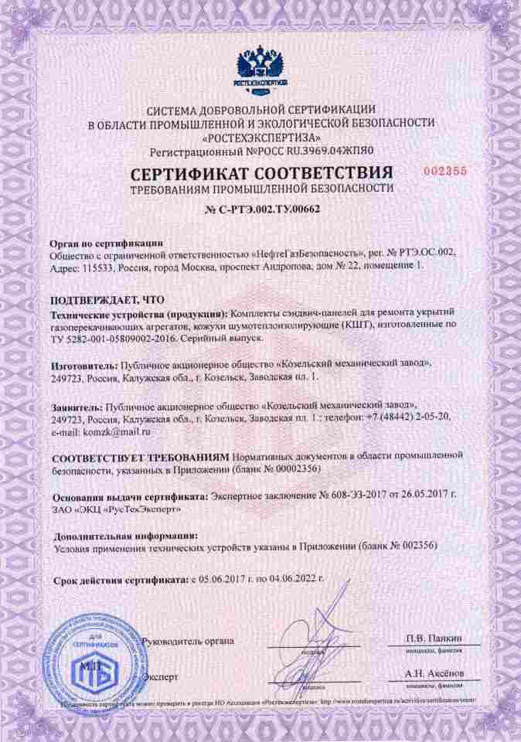
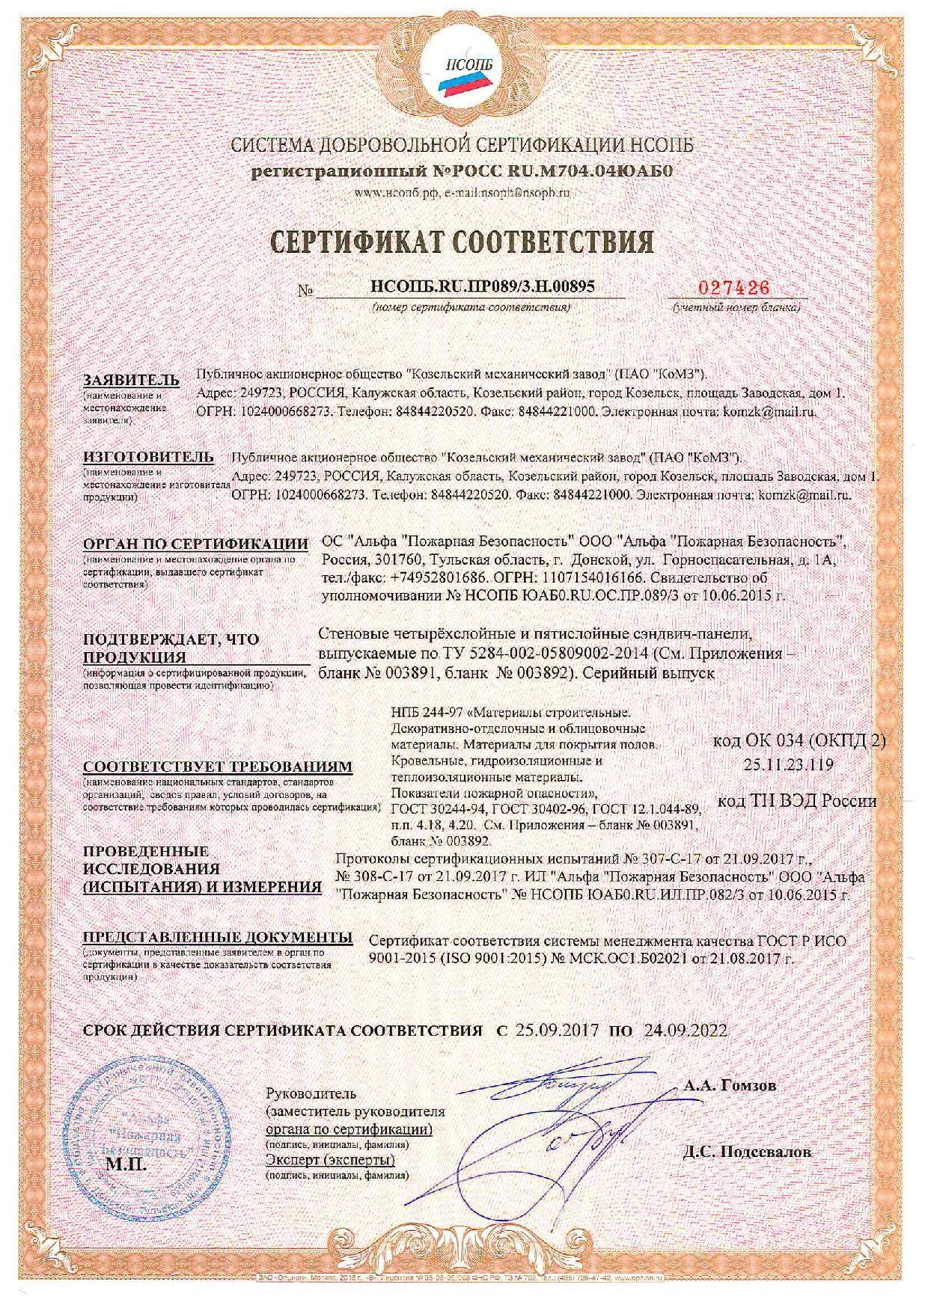
Сертификация сендвич-панелей
ПАО «Козельский механический завод»

Slide 18
Заключения и отзывы
ПАО «Козельский механический завод»

Slide 19
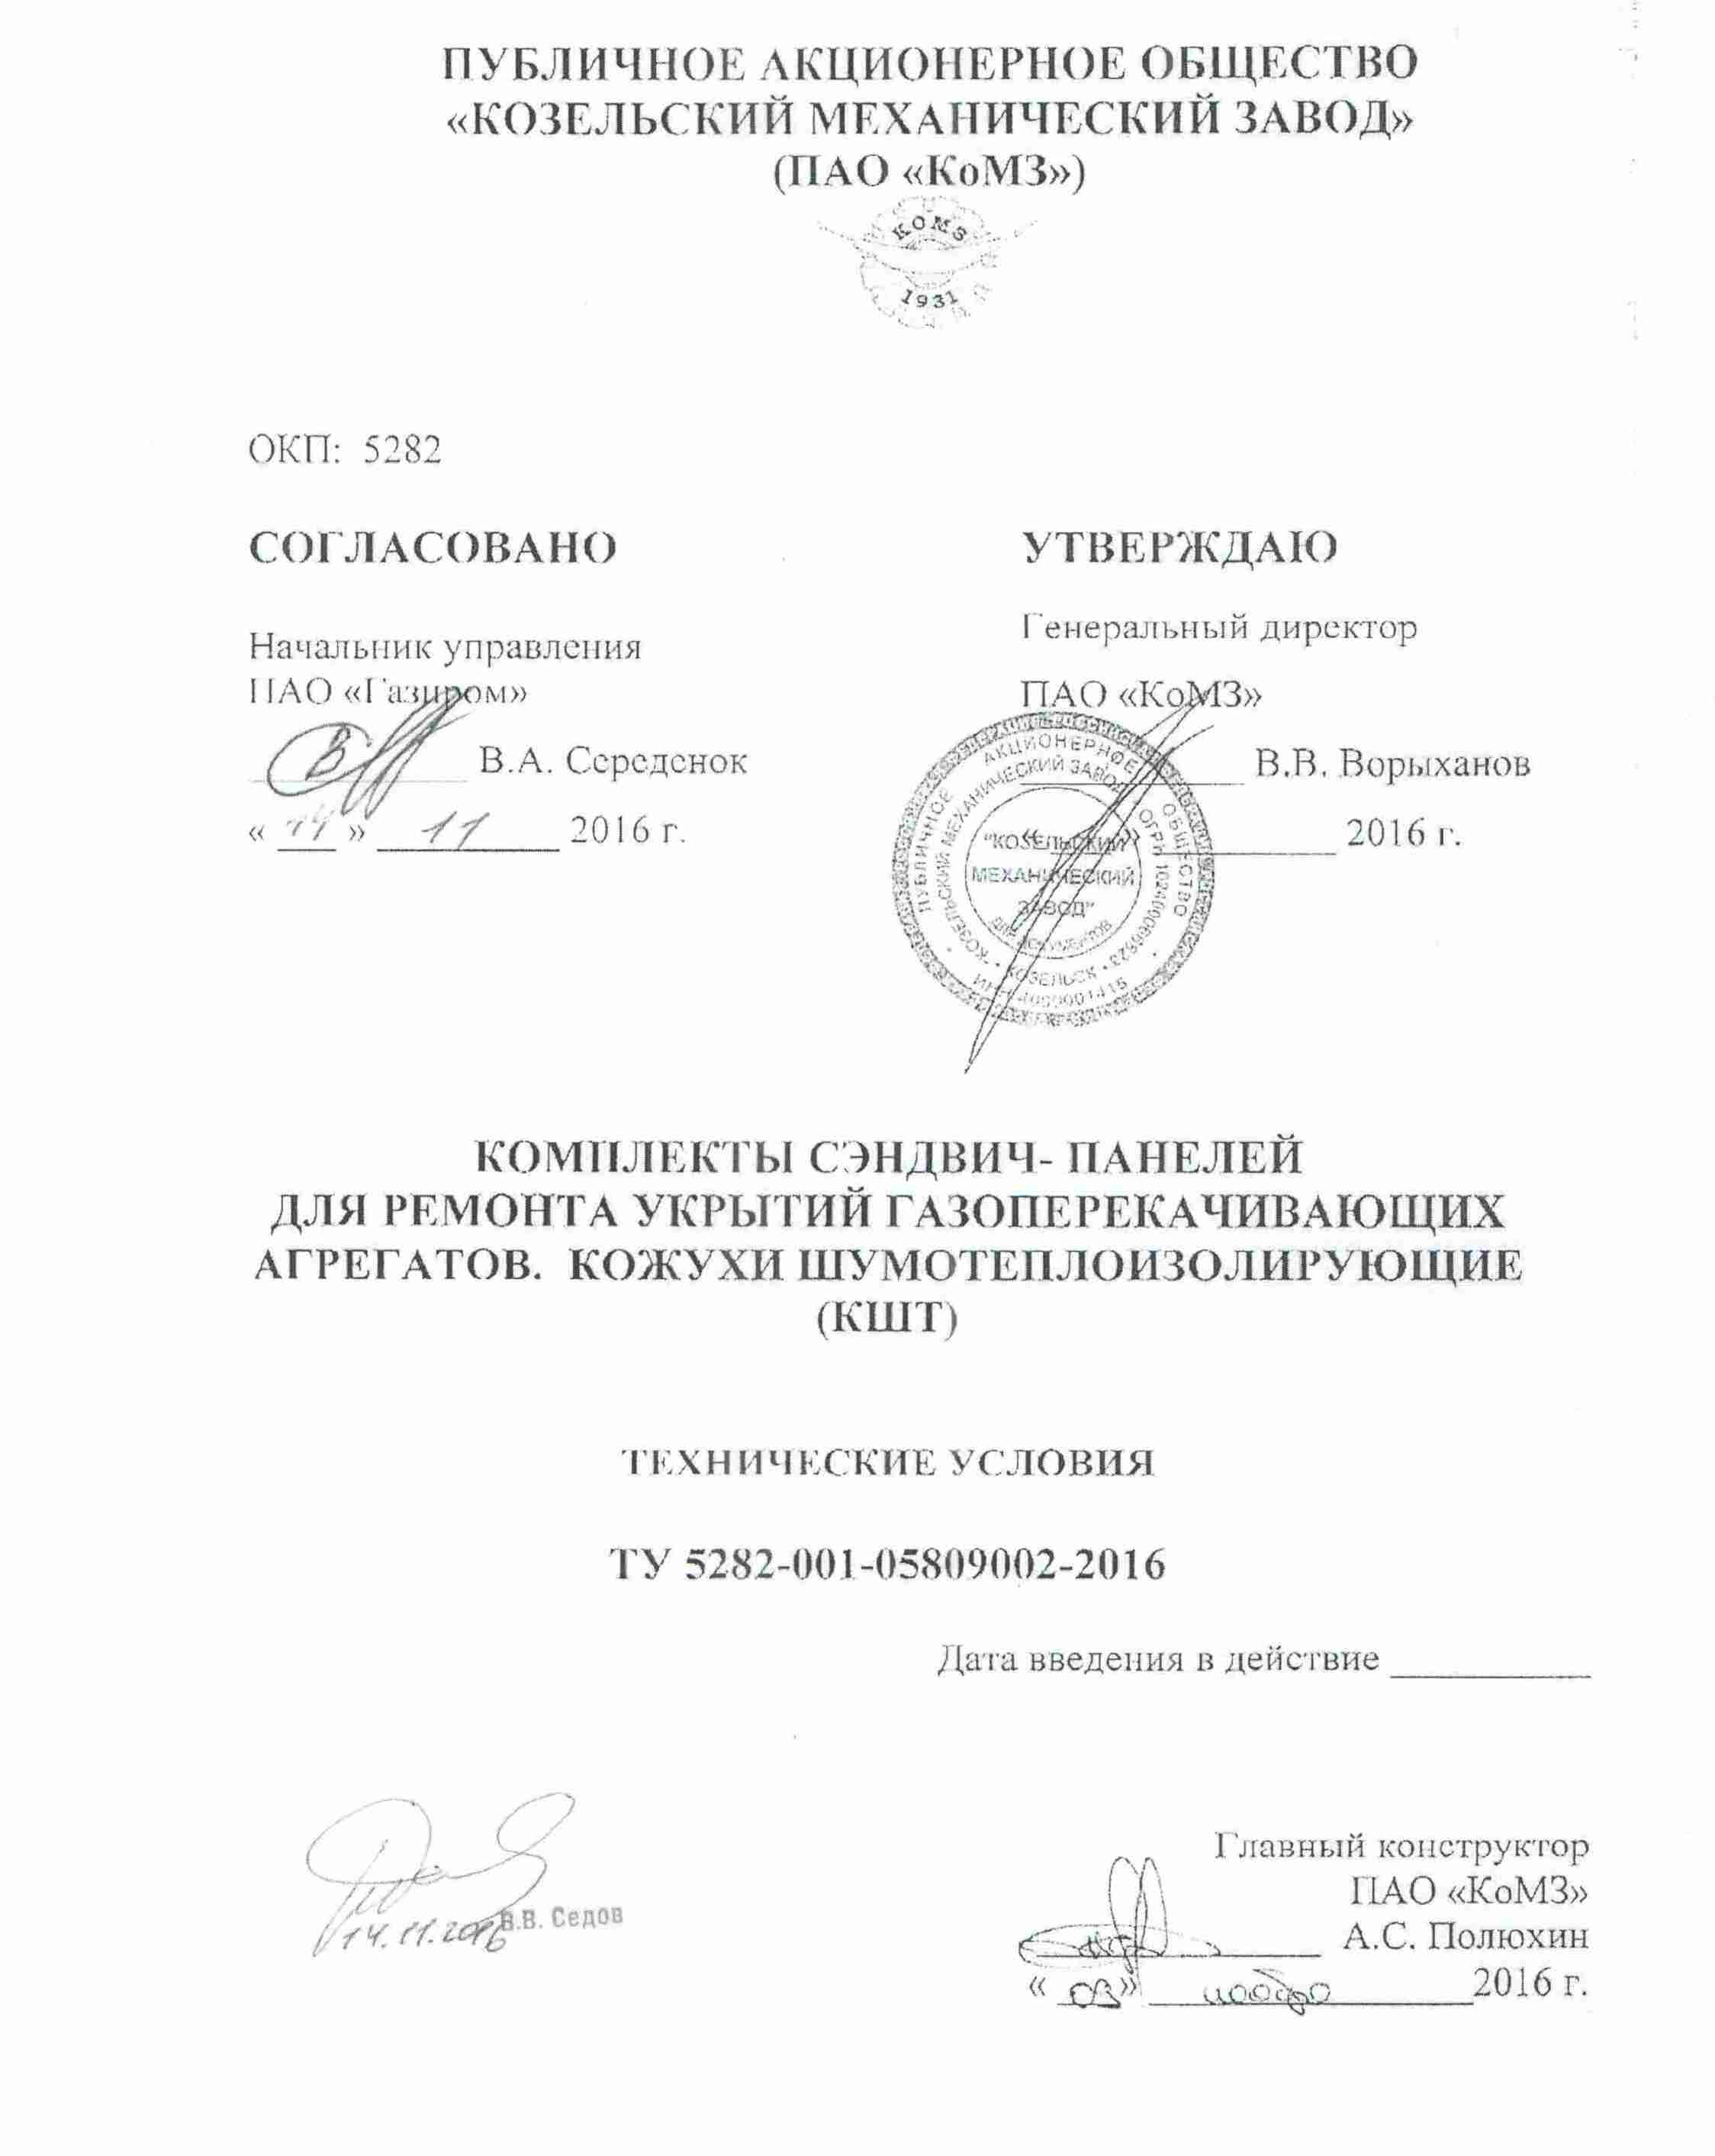
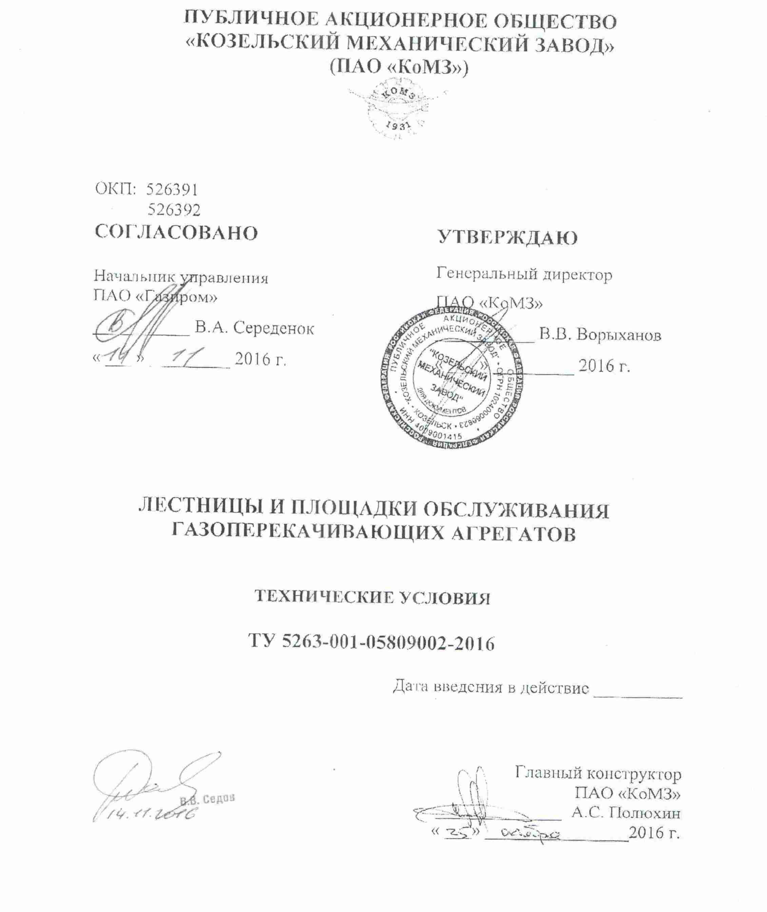
Технические условия
ПАО «Козельский механический завод»

Slide 20
ПАО «Козельский механический завод»
Лестницы и площадки обслуживания ГПА
Конструкция лестниц и площадок соответствует требованиям ПБ 08-624-2003.
Особенностью конструкции площа-док обслуживания является исполь-зование сварного решетчатого настила.

Slide 21
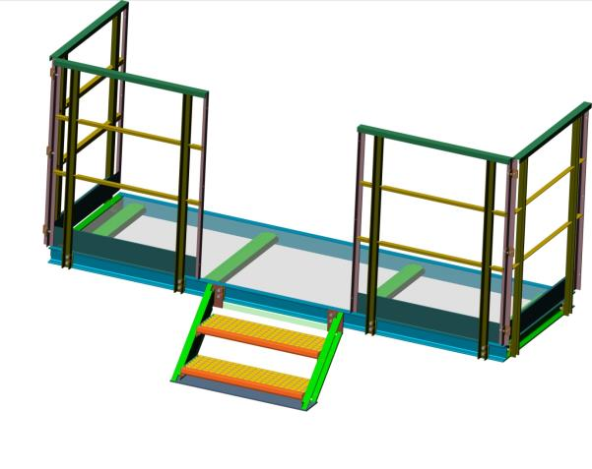
ПАО «Козельский механический завод»
Конструкция площадок обслуживания
Настил сварной решетчатый
SP 34,3х38,1/30х2
Ограждение
Лестница
Ступень из сварного настила SP 34,3х38,1/30х2
Площадка
Каркас лестниц и площадок обслуживания выполнен из стали 09Г2С и защищен
от коррозии методом горячего оцинкования в соответствии с ГОСТ 9.307-89

Slide 22
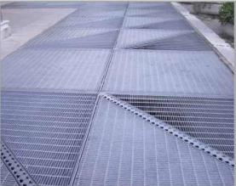
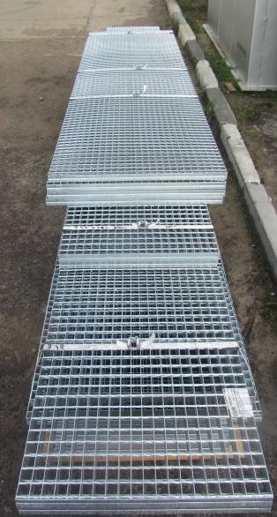
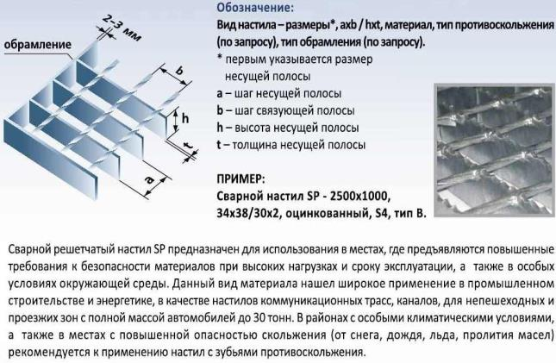
ПАО «Козельский механический завод»
Настил сварной решетчатый SP

Slide 23
ПАО «Козельский механический завод»
Ступени из сварного настила

Slide 24
ПАО «Козельский механический завод»
Продукция
ПАО «Козельский механический завод»
В эксплуатации

Slide 25
ПАО «Козельский механический завод»
Референции по программе ремонта укрытий ГПА объектов ПАО «Газпром»
№ п/п | Наименование продукции | Кол-во | Заказчик и тип ГПА | Год изготовления/ Мах наработка в часах
1 | Сендвич -панели блок- бокса (турбоблока) ГПА-Ц-6,3 | 5 | ООО «Газпром ПХГ» Кущевское УПХГ | 2013-2015/15212
2 | Лестницы и площадки обслу-живания ГПА-Ц-6,3 | 5 | ООО «Газпром ПХГ» Кущевское УПХГ | 2013-2015/15212
3 | Сендвич -панели блок- бокса (турбоблока) ГПА-Ц-8 | 6 | ООО «Газпром ПХГ» Касимовское УПХГ | 2015/6544
4 | Сендвич- панели КШТ ГПА-16Р | 1 | ООО «Газпром трансгаз Уфа» КС «Поляна» | 2015/5682
5 | Ремонт укрытия ГПА-Ц-6,3 | 11 | ООО «Газпром трансгаз Краснодар» КС «Октябрьская», КС «Кущевская» | 2016-2017/4256
6 | Ремонт укрытия ГПА-Ц-16 | 1 | ООО «Газпром трансгаз Самара» КС «Сызрань» | 2017/1678
7 | Ремонт укрытия ГПА-Ц-16 | 2 | ООО «Газпром трансгаз Югорск» КС «Новопелымская» | 2017-2018

Slide 26
ПАО «Козельский механический завод»
Кущевское УПХГ
(Панели турбоблока ГПА-Ц-8 №1)

Slide 27
ПАО «Козельский механический завод»
Кущевское УПХГ
(Панели турбоблока ГПА-Ц-8 №3)

Slide 28
ПАО «Козельский механический завод»
Касимовское УПХГ
(Панели турбоблока ГПА-Ц-8)

Slide 29
ПАО «Козельский механический завод»
КС Октябрьская ГТГ «Краснодар»
(Ремонт укрытия ГПА-Ц-6,3)

Slide 30
ПАО «Козельский механический завод»
КС Поляна ГТГ «Уфа»
(Ремонт укрытия ГПА-16Р)

Slide 31
ПАО «Козельский механический завод»
КС Новопелымская ГТГ «Югорск»
(Панели турбоблока ГПА-Ц-16)

Slide 32
ПАО «Козельский механический завод»
КС «Сызрань» ООО «ГТГ Самара»
(Панели турбоблока, лестницы и площадки ГПА-Ц-16)

Slide 33
ПАО «Козельский механический завод»
Касимовское УПХГ
(Ремонт панелей на укрытиях ГПА-Ц-8 с использованием автомастерской)

